Slide 1
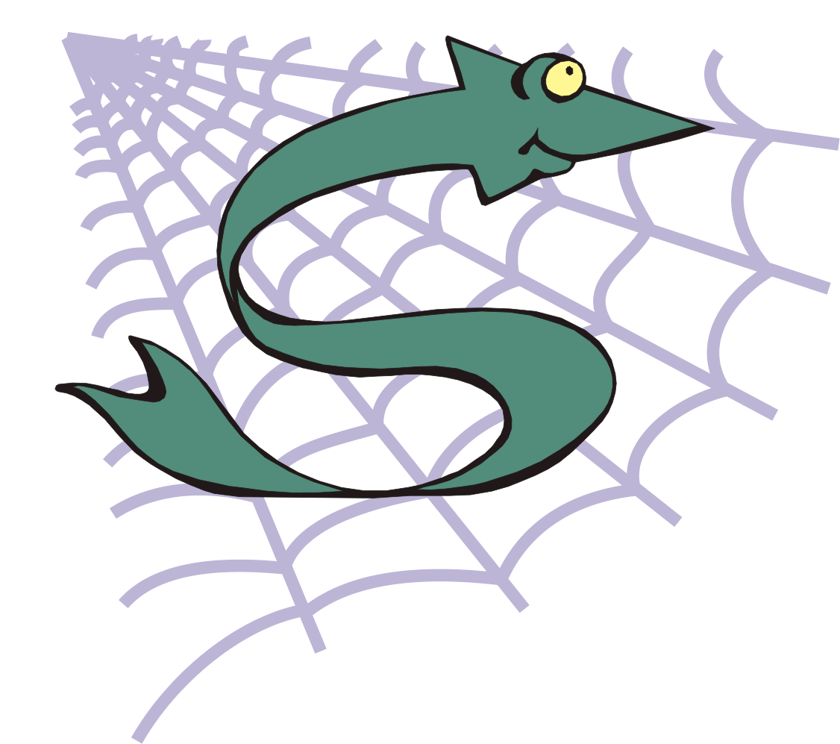
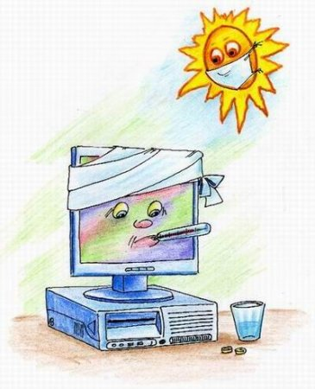
КОМП’ЮТЕРНІ ВІРУСИ І АНТИВІРУСИ

Slide 2


Що таке вірус?
Комп'ютерний вірус – це програма, яка при запуску має властивість розповсюджуватися без керування людиною.
Шкідливі дії:
  звукові і візуальні ефекти
  імітація збоїв ОС і апаратури
  перезавантаження комп'ютера
  розвалювання файлової системи
  знищення інформації
  передавання секретних даних через Інтернет
  масові атаки на сайти Інтернет
Ознаки:
  сповільнення роботи комп'ютера
  перезавантаження або зависання комп'ютера
  неправильна робота ОС або прикладних програм
  зміна довжини файлу
  появлення нових файлів
  зменшення об'єму оперативної пам'яті

Slide 3
Із історії
У1989 р. 23-річний американський студент Роберт Морріс написав невелику програму. За його задумом програма-жарт повинна була непомітно розповсюдитися з одного комп'ютера на інший, не заважа­ючи їхній роботі. Але допущена в програмі помилка змусила інформа­цію розповсюдитися з великою швидкістю, від чого всі канали зв'язку ЕОМ виявилися перевантаженими і наукова інформація, накопичена в обчислювальних центрах, у своїй більшості стала непридатною для використання. Всього за кілька годин найважливіші мережі східного і західного узбережжя США були виведені з ладу. Епідемія охопила шість тисяч комп'ютерів, об'єднаних у 70 систем, за допомогою яких відбувався обмін найважливішою інформацією.
На сході були пошкоджені комп'ютерні центри таких великих закладів, як Масачусетський технологічний інститут. Гарвард­ський, Пітсбургський, Мерілендський і Вісконсинський універси­тети, науково-дослідна морська лабораторія. На заході Каліфорній­ський і Стенфордський університети, науково-дослідна лабораторія HACA, Ліверпульська лабораторія ядерних досліджень. Усі вони були зв'язані супутниковою системою «АРПАНЕТ». А причиною всього стала маленька програма-жарт, запущена в систему.
Надалі такі програми почали називати комп'ютерними вірусами.

Slide 4
1959 р. - на ЕОМ IBM 650 був виявлений вірус, що "з'їдав" частину слів.
Перша «епідемія» комп'ютерного вірусу відбулася в 1986 році, коли вірус по імені Brain (англ. «мозок») заражав дискети персональних комп'ютерів
1988 р. - Роберт Морріс у США написав вірус, що вразив 2000 комп'ютерів.

Slide 5
Класифікація вірусів за середовищем перебування.
ВІРУСИ
файлові
мережеві
завантажувальні
Файлові – заражають файли *.exe, *.sys, *.dll.
Завантажувальні (бутові, від англ. boot – завантаження) – заражають завантажувальні сектори дисків і дискет.
Мережеві віруси – розповсюджуються через комп'ютерні мережі.

Slide 6
Класифікація вірусів за способом зараження середовища перебування.
ВІРУСИ
резидентні
нерезидентні
резидентний вірус — при інфікуванні комп'ютера залишає в оперативній пам'яті свою резидентну частину, що потім перехоплює звернення операційної системи до об'єктів зараження й впроваджується в них (перебувають у пам'яті і є активними аж до вимикання або перезавантаження комп'ютера);
нерезидентні віруси — не заражають пам'ять комп'ютера і є активними обмежений час. Деякі віруси залишають в оперативній пам'яті невеликі резидентні програми, які не поширюють вірус;

Slide 7
Класифікація вірусів за зовнішнім виглядом.
ВІРУСИ
звичайні
поліморфні
невидимі
Звичайні віруси — код вірусу можна побачити на диску.
Невидимі віруси — використовують особливі засоби маскування і при перегляді коду вірусу не видно.
Поліморфні – код вірусу видозмінюється.

Slide 8

Класифікація вірусів за можливостями
нешкідливі — ті, які ніяк не впливають на роботу комп'ютера (крім зменшення вільної пам'яті на диску в результаті свого поширення);
безпечні— вплив яких обмежується зменшенням вільної пам'яті на диску й графічними, звуковими ефектами;
небезпечні віруси — ті, які можуть призвести до серйозних збоїв у роботі, або до втрати чи пошкодження інформації;
дуже небезпечні — ті, які можуть призвести до фізичного пошкодження обладнання (перезаписування ПЗП, виходу з ладу дискових пристроїв, пошкодження елементів материнської плати тощо);

Slide 9
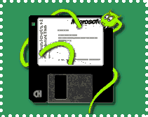
Класифікація вірусів за особливостями алгоритму вірусу.
«Компаньйони-віруси» — це віруси, що не змінюють файли. Алгоритм роботи цих вірусів полягає в тому, що вони створюють для ЕХЕ-файлів файли-супутники, що мають те саме ім'я, але з розширенням .СОМ
«Віруси-хробаки»— віруси, які поширюються в комп'ютерній мережі. Вони проникають у пам'ять комп'ютера з комп'ютерної мережі, встановлюють мережеві адреси інших комп'ютерів і розсилають по цих адресах свої копії;
«Макро-віруси» — віруси цього сімейства використовують можливості макро-мов, вбудованих у системи обробки даних (текстові редактори, електронні таблиці й т.д.).
«Троянські програми» — виконують шкідливі дії замість оголошених легальних функцій або разом з ними. Вони не
спроможні до самовідтворення і передаються тільки при копіюванні користувачем. Після запуску вони зазвичай знищують себе разом з іншими файлами на диску.

Slide 10
Антивірусні програми
AVP (Antiviral Toolkit Pro) – Є. Касперский
DrWeb – І. Данилов
Norton Antivirus, McAfee, NOD32
Типи антивірусів
  лікарі (сканери) – вміють знаходити і лікувати відомі їм віруси в пам'яті і на диску (використовують бази даних)
  монітори – перехоплюють дії, характерні для вірусів і блокують їх
    форматування диска
    прямий запис на диск
    заміна системних файлів
    …
блокують вірус в момент зараження
можуть боротися з невідомими вірусами
сповільнюють роботу комп'ютера
у випадку помилки ОС можуть вийти із строю

Slide 11
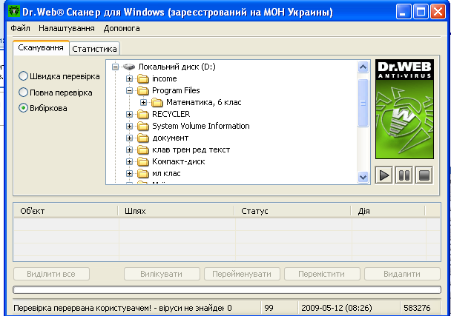
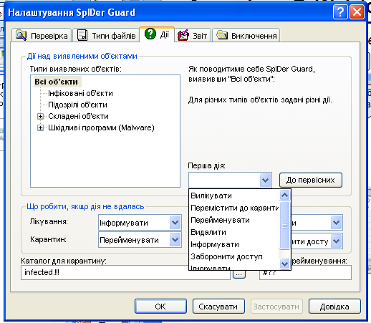
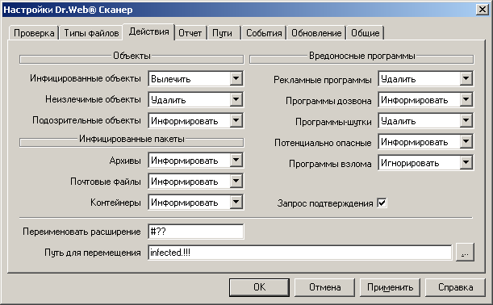
Антивірус DrWeb (сканер)
Завантаження:
Пуск – Сканер DrWeb

Slide 12
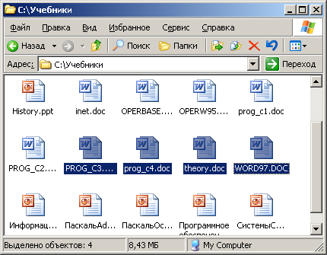
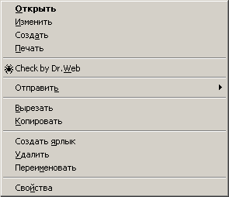
Антивірус DrWeb
Провідник: завантаження DrWeb через контекстне меню
ПКМ

Slide 13
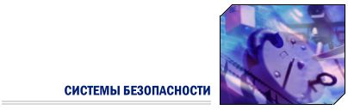
Основні заходи щодо захисту від вірусів
оснастіть свій комп'ютер однієї із сучасних антивірусних програм: Doctor Web, Norton Antivirus, AVP
постійно обновляйте антивірусні бази
робіть архівні копії цінної для Вас інформації (гнучкі диски, CD)

